Slide 1
CochoCerto
HACKATHON UFJF 2026 · XXVIII SEMANA DA COMPUTAÇÃO DCC/UFJF · RERUM
Formular
Sistema especialista que formula e acompanha a dieta de lotes de vacas leiteiras
Ajustar
Acompanhar
Tema T2 · Dietas
Uso de IA na produção de Sistemas Especialistas em benefício da Pecuária Leiteira
Notes:
Abertura: apresentar o tema escolhido (T2 — Dietas) e o nome do sistema, CochoCerto. O ciclo à direita resume a proposta: formular, acompanhar e ajustar.

Slide 2
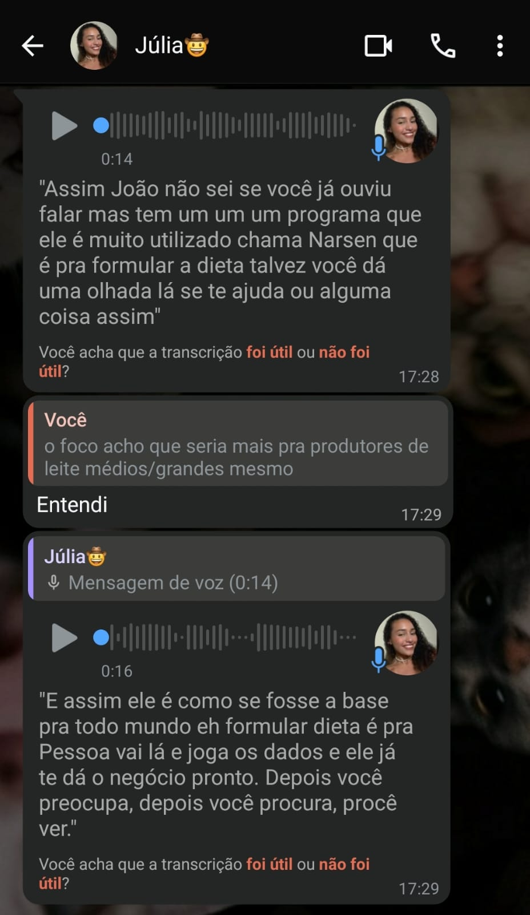
Formular a dieta já é um problema resolvido
A DOR DO PRODUTOR
NASEM 2021
Nutrient Requirements of Dairy Cattle: a referência e o software mais usados para formular dietas de vacas leiteiras.
“A pessoa vai lá, joga os dados e ele já te dá o negócio pronto.”
Júlia, sobre o programa que todo mundo usa como base
Mas e depois? A dieta sai do papel e ninguém acompanha se ela está dando resultado no cocho e no tanque de leite.
Notes:
Um software só para formular dietas já existe e é amplamente utilizado: o NASEM 2021. Na conversa, a Júlia confirma que ele é a base para todo mundo: a pessoa joga os dados e recebe a dieta pronta. O que falta é o depois.

Slide 3
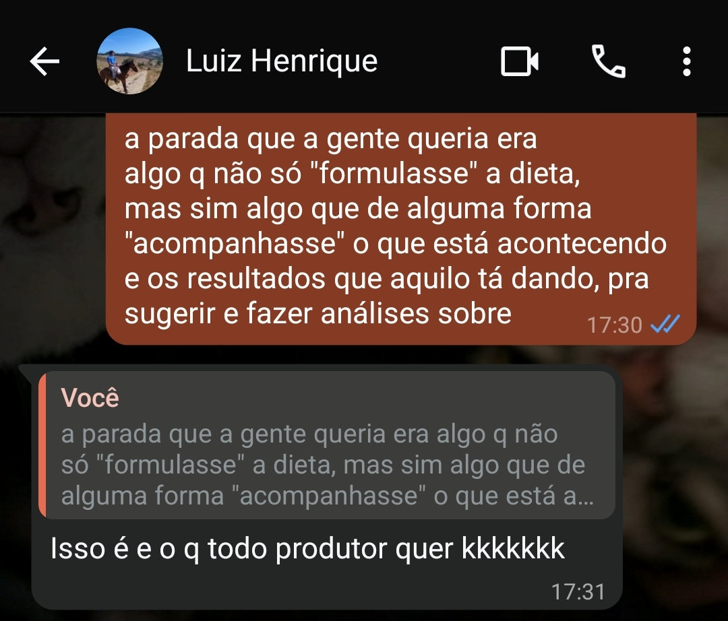
Fomos além: formular e acompanhar
ASSIM SURGIU O COCHOCERTO
1
2
Formular
dieta de custo mínimo (PL) com os preços da fazenda
Acompanhar
leite, cocho, silagem, ECC e laudo do laticínio
4
3
Ajustar
aviso que já propõe a nova dieta
Detectar
queda × curva esperada, alertas com causa provável
Não só calcula a melhor dieta: ajusta pelo acompanhamento que o produtor muitas vezes já faz.
“Isso é o que todo produtor quer” — Luiz Henrique
Notes:
Portanto, resolvemos ir além: uma ferramenta que não apenas calcula a melhor dieta, mas que a ajusta através de um acompanhamento que muitas vezes o produtor já realiza. O Luiz Henrique resumiu: isso é o que todo produtor quer. Assim surgiu o CochoCerto.

Slide 4

Demonstração
O CochoCerto rodando por completo em localhost
Interface localhost:5173 · API localhost:8000
Notes:
Momento da demonstração ao vivo do sistema rodando em localhost.

Slide 5
Arquitetura: o caminho de uma requisição
REGRAS DE PRODUÇÃO E ARQUITETURA
Base de conhecimento
kb/*.yaml
Motor de inferência
engine/
calc/
funções puras
Otimizador
optimizer/lp.py · PL custo mín.
Produtor / técnico
navegador ou celular
React + Vite
visão do produtor, técnica e modo campo
/api (proxy)
FastAPI
rotas
services.py
monta a memória de trabalho
Monitor
monitor/ · séries, curva, resíduo
Alertas
alertas.py · episódios
só dados
Fontes públicas
Cepea · IPEADATA · Open-Meteo
SQLite
SQLModel
Só o motor decide. Otimizador, monitor e cálculos são ferramentas que ele usa; as fontes externas só trazem dados — e sem internet tudo continua funcionando.
Notes:
O produtor ou técnico usa a interface React (no computador ou no celular, modo campo). Ela chama a API FastAPI pelo proxy /api. O services.py monta a memória de trabalho de cada fluxo e aciona o motor de inferência, que lê a base de conhecimento em YAML e chama as funções puras de cálculo. O otimizador faz o PL de custo mínimo com metas vindas do motor; o monitor transforma os registros em séries; os alertas viram episódios; tudo fica em SQLite. Preços (Cepea, IPEADATA) e clima (Open-Meteo) são só dados de entrada.

Slide 6
Conhecimento explícito, com fonte e força
REGRAS DE PRODUÇÃO
173
regras de produção
165
parâmetros com fonte
1.9.0
versão da base
# kb/rules/acp_diario.yaml
- id: ACP-10
descricao: queda de leite com ITU alto
→ causa provável é calor
prioridade: 60 cf: 0.6
se:
- hipotese.queda_sustentada = true
- mon.itu_2d > $mon.itu_limiar
- sem troca recente de volumoso
- hipotese.mastite ausente
entao:
- concluir: hipotese.causa_calor
- alerta: "O calor explica a queda"
fonte: Dossiê ACP-10; Negri 2021
forca: B
params.yaml | Valor | Fonte | Força
itu_limiar_holandes | 72 ITU | Ravagnolo 2000 | C
queda_7d | −10% em 7 d | Dossiê ACP-08 | C
janela_supressao_h | 48 h | UBC/Farmwest | B
fator_energia_min | 0,95 | Dossiê VER-01 | D
cf_limiar | 0,2 | Convenção MYCIN | C
Nenhum número fixo dentro da regra: limiares vivem em params.yaml (força A = norma … D = escolha de engenharia) e entram como @params.nome.
Notes:
Exemplo real da base: a regra ACP-10 conclui que a causa provável da queda é o calor quando há queda sustentada, ITU alto nos dois dias anteriores, nenhuma troca recente de volumoso e nenhuma suspeita de mastite. Cada regra tem prioridade, fator de certeza, fonte e força de evidência. Os limiares ficam em params.yaml, também com fonte e força: por exemplo o ITU de 72 para holandesas, a queda de 10% em 7 dias e a janela de 48 h de supressão após movimentação. São 173 regras e 165 parâmetros, versão 1.9.0 da base.

Slide 7
Como o motor resolve conflitos
MOTOR DE INFERÊNCIA
1
2
3
4
5
Memória de trabalho
fatos com valor, CF e origem
Casamento
premissa com CF < 0,2 não sustenta a regra
Conjunto de conflito
módulo → prioridade → especificidade → recência
Dispara 1 regra
CF = cf_regra × min(premissas); refração: não repete
Traço
regra, fatos, CF e fonte: vira o “como?” e o “por quê?”
repete até nenhuma regra casar
Por último, as meta-regras arbitram entre conclusões
Evidências se somam (MYCIN)
G:P baixa (0,7) + fezes fluidas (0,6)
→ acidose com CF 0,88
0,7 + 0,6 × (1 − 0,7) = 0,88
META-01
Mastite primeiro
lactose baixa + CCS subindo suprime a recomendação de dieta
META-02
Calor explica
queda com ITU alto rebaixa os alertas de dieta
META-03/04
Espera 48 h
após mover vacas ou corrigir a MS, sem alerta de queda
Notes:
A cada ciclo o motor casa as regras com os fatos da memória de trabalho; premissa com fator de certeza abaixo de 0,2 é tratada como desconhecida. As regras que casam formam o conjunto de conflito, ordenado por módulo, prioridade, especificidade e recência. Só a primeira dispara; a refração impede que a mesma regra dispare de novo com os mesmos fatos. Tudo vai para o traço, que gera as explicações. Por último rodam as meta-regras: mastite primeiro, calor explica e a espera de 48 horas após movimentação ou correção de MS. Quando duas regras chegam à mesma conclusão, os CFs se combinam no estilo MYCIN.

Slide 8


Como trabalhamos junto com a IA
PROCESSO DE DESENVOLVIMENTO
A IA (Claude Code)
O time
Escreveu o código e as regras
Pesquisou fontes, com URL
Auditou: subagentes conferiram cada número
Decidiu o escopo e as prioridades
Revisou o que a IA produziu
Testou usando como o produtor usa
20/10
Pesquisa
dossiê, dados e regras candidatas
21/10
Plano
plano completo + CLAUDE.md comum aos 3
21/10
Testes primeiro
cálculos contra valores publicados
21/10
Auditoria
34% das dietas “ótimas” reprovadas → 0
22/10
Uso real
o time como produtor, no PC e no celular
Cada etapa e os prompts principais estão em docs/processo-ia.md
Notes:
A IA, o Claude Code, escreveu código e regras, pesquisou fontes e auditou o sistema com subagentes; o time decidiu o escopo, revisou e testou. Começamos pela pesquisa de domínio, depois um plano completo e um CLAUDE.md com as regras de trabalho comuns. A implementação foi guiada por testes. Numa auditoria descobrimos que 34% das dietas ótimas do PL eram reprovadas pela própria verificação: unificamos as definições e chegamos a zero. No fim, usamos o sistema como o produtor usaria. Tudo documentado em docs/processo-ia.md.

Slide 9
Toda alteração passa pelos casos de teste
TESTES
479
testes automatizados (pytest)
Código
motor, cálculo, PL: pytest verde antes de commitar
Passou
a mudança entra na base
Casos de teste
rodam a cada mudança
Regra no YAML
validador da base + casos conhecidos
37
casos com resultado conhecido
Falhou
mostra o caso e a regra
Parâmetro na interface
sobe a versão, registra no CHANGELOG
300
perfis: dieta do PL × verificação
Casos para cada etapa do motor
Classificação
Exigências
Verificação
Formulação (PL)
Acompanhamento
Meta-regras
Notes:
Existem casos de teste para validar cada etapa do motor: classificação, exigências, verificação, formulação, acompanhamento e meta-regras. Por exemplo, o caso T1: vaca de 650 kg com 35 kg de leite tem consumo de matéria seca de cerca de 21,2 kg pelo NRC 2001. Toda alteração passa por eles: mudança de código exige pytest verde antes do commit; regra nova passa pelo validador da base; e mesmo um parâmetro alterado diretamente pela interface sobe a versão da base, registra no changelog e roda os 37 casos na hora. Além disso, 300 perfis garantem que toda dieta ótima do PL é aprovada pela verificação.

Slide 10



O que ainda falta para ir a campo
LIMITAÇÕES
Valores de referência a validar com zootecnista
Cada limiar tem fonte e força A–D; 80 dos 165 parâmetros são escolhas de engenharia (força D), marcadas e editáveis.
Sem controle por vaca, sensores ou KPIs reprodutivos
O sistema trabalha por lote; dados individuais, colares e reprodução ficaram fora do escopo.
Validação e ajustes com valores reais
A demonstração usa uma fazenda simulada com 60 dias; falta calibrar com dados de fazendas reais.
Próximo passo: revisar a base com um zootecnista e rodar o acompanhamento em fazendas parceiras.
Notes:
Limitações: os valores de referência precisam ser validados por um zootecnista (cada um tem fonte e força de evidência, e os de força D são escolhas de engenharia); não há controle por vaca, sensores ou KPIs reprodutivos; e falta validar e ajustar com dados reais de fazendas.

Slide 11



Três lições do caminho
O QUE APRENDEMOS
Sistema especialista na prática
Regras explícitas, fator de certeza e encadeamento tornam cada decisão auditável e explicável.
Planejar antes de codificar
Um plano completo e regras de trabalho comuns mantiveram três pessoas e seus agentes no mesmo padrão.
Usar como o produtor usa
Os testes com o sistema na mão revelaram problemas que nenhum teste automático pegou.
Notes:
O que aprendemos: na prática, regras explícitas, fator de certeza e encadeamento tornam cada decisão auditável e explicável. Planejar antes de codificar, com um plano completo e regras de trabalho comuns, manteve as três pessoas e seus agentes no mesmo padrão. E usar o sistema como o produtor usa revelou problemas que nenhum teste automático pegou.

Slide 12
CONSIDERAÇÕES FINAIS
Do “formular” ao “acompanhar”
O CochoCerto formula a dieta de custo mínimo, acompanha o lote no dia a dia e propõe o ajuste. Quem decide é sempre a base de conhecimento com o motor de inferência, e cada conclusão vem com o seu “por quê?”.
173
regras de produção
479
testes automatizados
0
decisões tomadas por LLM
100%
em localhost
Obrigado! Perguntas?
Notes:
Fechamento: o CochoCerto fecha o ciclo que o produtor pediu, de formular a acompanhar e ajustar, sempre com a base de conhecimento e o motor de inferência decidindo, de forma determinística e auditável. Agradecer e abrir para perguntas.

